Slide 1
python 第四章 循环
输入一个整数n，n>0，计算s=1+1/2+1/3+1/4+......+1/n的值并输出（显示4位小数）
n = int(input())
s = 0
i = 1
while i <= n:
s += 1/i
i += 1
print("{:.4f}".format(s))
n = int(input())
s = 0
for i in range(1, n+1) :
s += 1/i
print("{:.4f}".format(s))

Slide 2
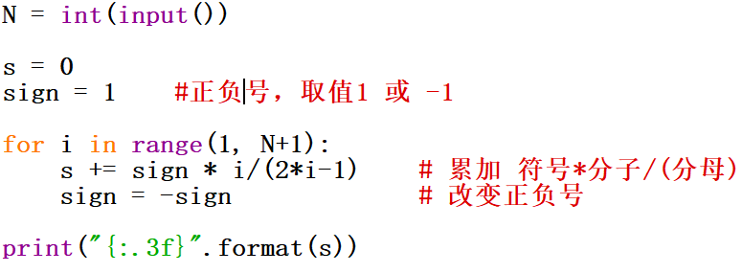
计算交错序列 1-2/3+3/5-4/7+5/9-6/11+... 的前N项之和

Slide 3
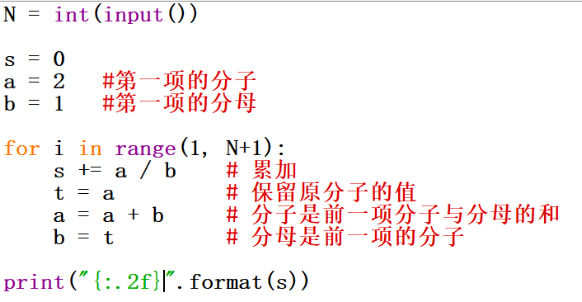
计算序列 2/1+3/2+5/3+8/5+... 的前N项之和。注意该序列从第2项起，每一项的分子是前一项分子与分母的和，分母是前一项的分子

Slide 4
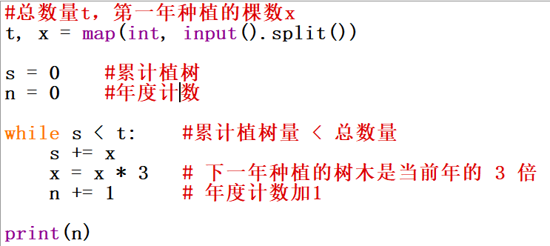
植树
第一年种植树木x颗，后续每年都种树，第 i 年种植的树木是第 i-1 年的 3 倍。
输入需要种植树木的总数量t与第一年种植的颗数x，请编程计算第几年可完成任务。

Slide 5
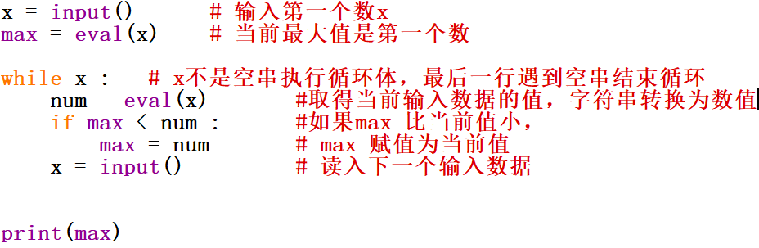
求一组数的最大值
输入一组数，一行输入一个 最后一行为空字符串结束；输出最大值
循环条件x，x是字符串类型，空串表示条件不成立，结束循环
x不是空串，用eval()得到数值

Slide 6
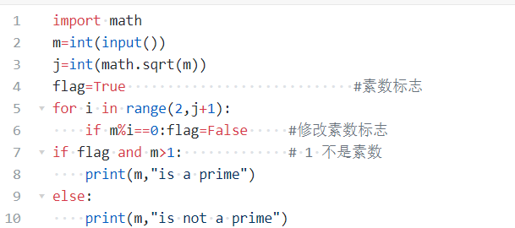
判断整数是否素数

Slide 7
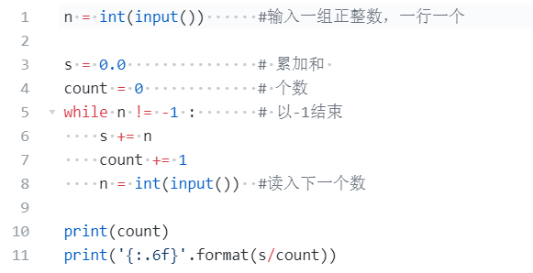
统计输入数的个数及平均值

Slide 8
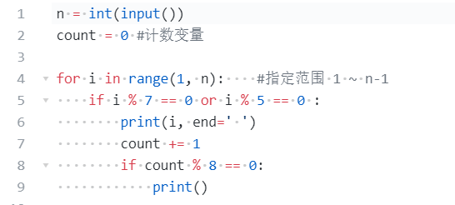
输出1~n-1之间能被7整除或者被5整除的所有整数，一行输出8个
计数变量 count，8的倍数，换行

Slide 9
循环三
多重循环

Slide 10
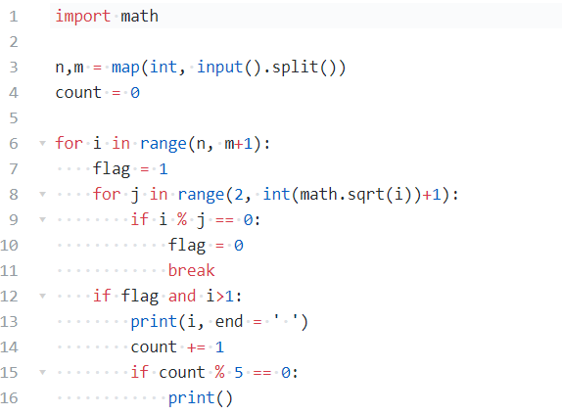
输出正整数n, m(n<m) 输出n~m之间的所有素数，每行5个数，空格分隔。 注意，1不是素数。

Slide 11
循环编程注意
比较 for while

Slide 12
n = int(input())
for i in range(2,n):
n = n - 2
print('i={}, n={}'.format(i,n))
n = int(input())
i = 2
while i < n:
n = n - 2
print('i={}, n={}'.format(i,n))
i += 1
10
i=2, n=8
i=3, n=6
i=4, n=4
i=5, n=2
i=6, n=0
i=7, n=-2
i=8, n=-4
i=9, n=-6
10
i=2, n=8
i=3, n=6
i=4, n=4
n的值在while循环中改变，影响了while的条件判断；
而for 语句range(2, n)得到的元素列表，不会受影响

Slide 13
1．写出下列程序的运行结果。
i=1
while i+1:
if i>4:
print(i)
i+=1
break
print(i)
i+=2
1
3
5

Slide 14
2．写出下列程序的运行结果。
sum=j=1
while j<=3:
f=1
for i in range(2,2*(j+1)):
f*=i
sum+=f
j+=1
print("sum=",sum)
sum
1
7
127
5167
j
1
2
3
4
f
1
6
120
5040
i
2, 3
2,3,4,5
2,3,4,5,6,7
sum= 5167

Slide 15
3．阅读下面的Python程序，程序的功能是什么？
import math
n=0
for m in range(101,201,2):
k=int(math.sqrt(m))
for i in range(2,k+2):
if m%i==0:break
if i==k+1:
if n%10==0:print()
print(m,end=' ')
n+=1
输出100～200间的全部素数，每行输出10个数。

Slide 16
4．从键盘输入5组数，每组有6个数，求出各组元素绝对值之和的最大者和最小者。
max1 = min1 = 0
for i in range(1,6):
sum = 0
for j in range(1,7):
sum += abs(x)
if sum > max1:
if i == 1 sum<min1:min1=sum
print(max1, min1)
max1 = min1 = 0
for i in range(1,6):
sum = 0
for j in range(1,7):
x = eval(input())
sum += abs(x)
if sum > max1: max1= sum
if i == 1 or sum<min1:min1=sum
print(max1, min1)

Slide 17
8．如果一个整数等于它的因子之和（不包括该数本身），称之为完数。6是完数，6 = 1 + 2 + 3。找出1000以内的所有完数。
#输入一个数，判断是否完数
n = int(input())
sum = 0 #因子之和
for i in range(1, n):
if n % i == 0:
sum += i
if sum == n :
print("yes")
else:
print("no")
#1000以内完数
for n in range(1, 1001):
sum = 0 #因子之和
for i in range(1, n):
if n % i == 0:
sum += i
if sum == n :
print(n)
6
28
496

Slide 18
8．找出1000以内的所有完数，
并按“6 = 1 + 2 + 3”形式输出因子之和形式：。
#1000以内完数
for n in range(1, 1001):
sum = 0 #因子之和
for i in range(1, n):
if n % i == 0:
sum += i
if sum == n :
print(n,'= 1', end = ' ')
for i in range(2, n):
if n % i == 0:
print('+', i, end =' ')
print()
6 = 1 + 2 + 3
28 = 1 + 2 + 4 + 7 + 14
496 = 1 + 2 + 4 + 8 + 16 + 31 + 62 + 124 + 248
第1个因子 = 1 单独输出
从第2个因子起，输出 + i
换行

